Slide 1
《计算机组成原理》 （第三讲习题答案）

Slide 2
第3章 运算方法与运算器
3.1 计算机中的运算
3.2 定点加减法运算
3.3 定点乘法运算
3.4 定点除法运算
3.5 浮点运算
3.6 运算器

Slide 3
习题（P92-94）
3.1
3.2
3.4（3）
3.5（3）
3.6（2）
3.7（2）
3.8（2）
3.9（2）
3.10（2）
3.11

Slide 4
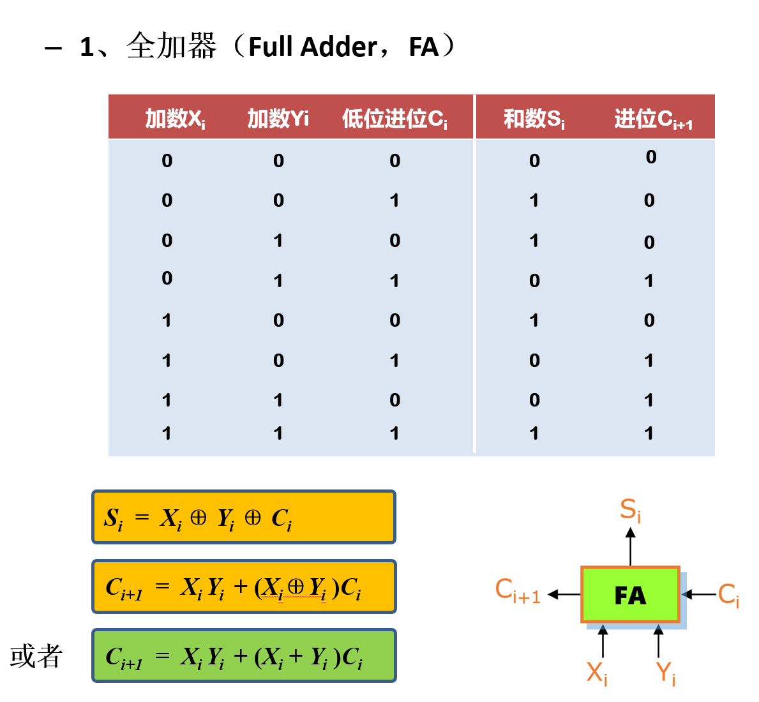
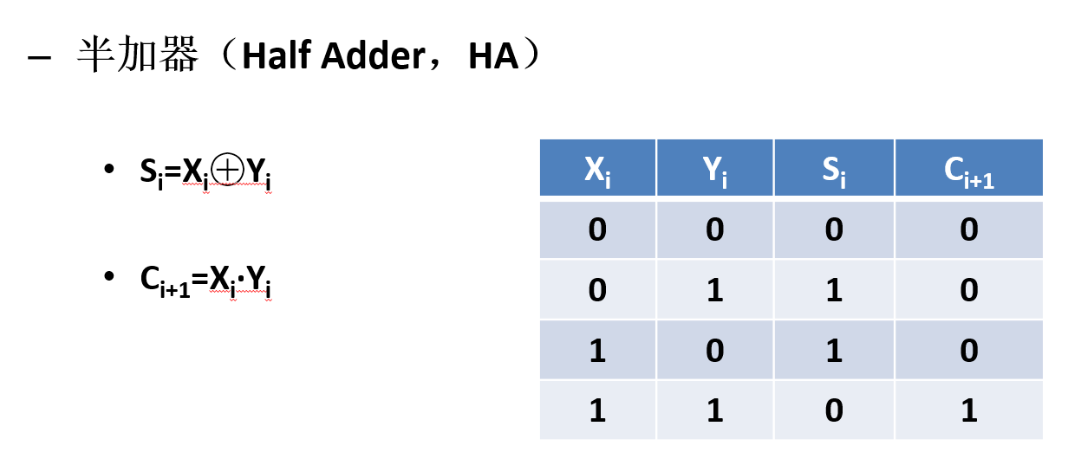
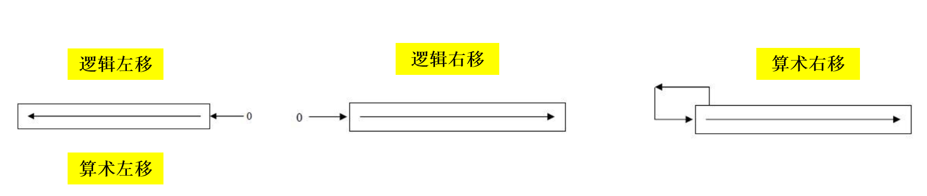
习题答案（P92-94）
3.1：解释下列名词：
全加器
半加器
进位生成函数
进位传递函数
算术移位：包括算术左移、算术右移
逻辑移位：包括逻辑左移、逻辑右移
进位生成函数：G_{i} = X_{i}Y_{i} 进位传递函数：P_{i} = X_{i}⊕Y_{i}
逻辑左移和算术左移是一样的

Slide 5
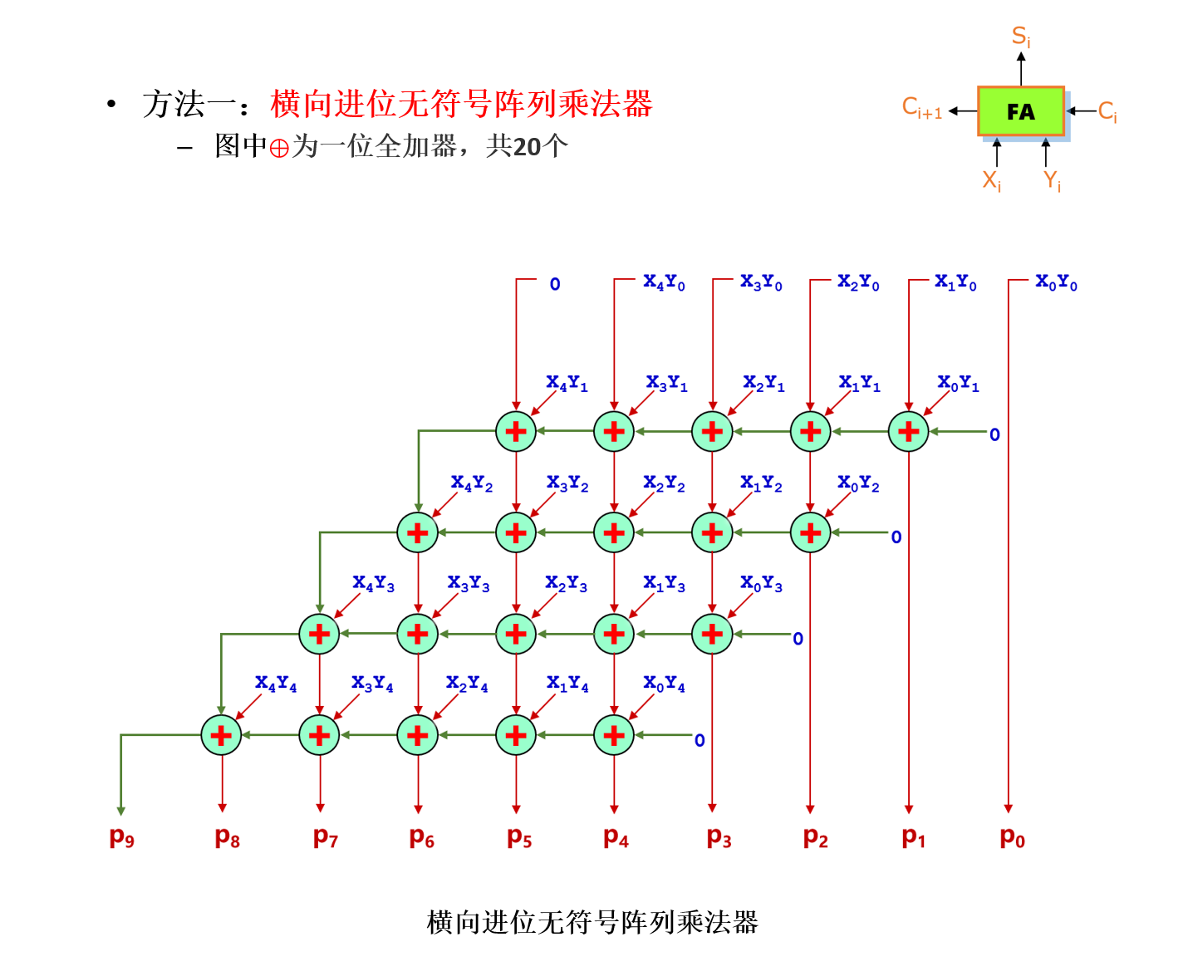
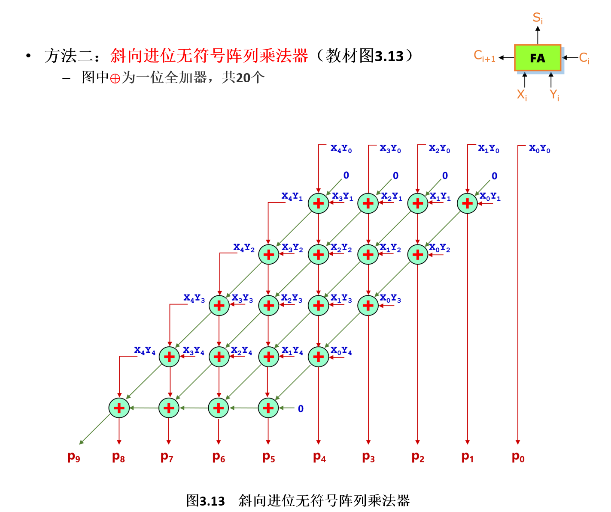
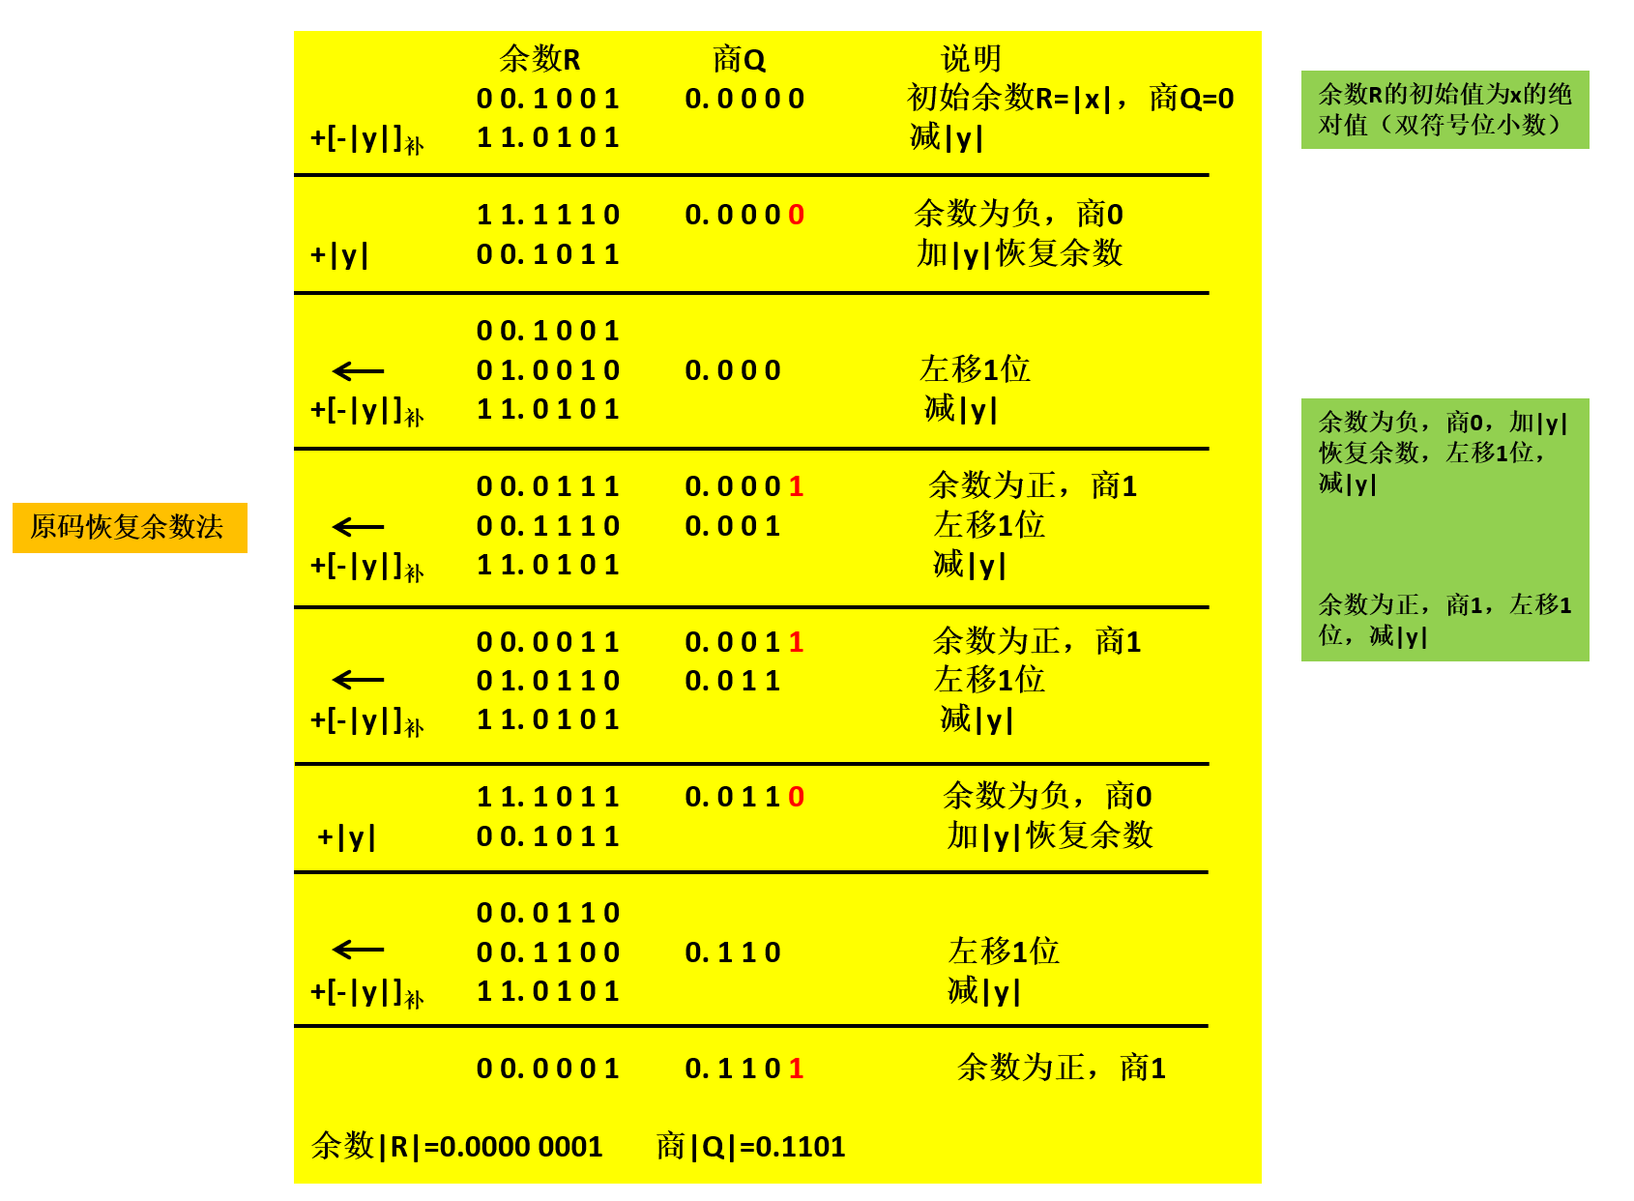
阵列乘法器
原码恢复余数除法

Slide 6
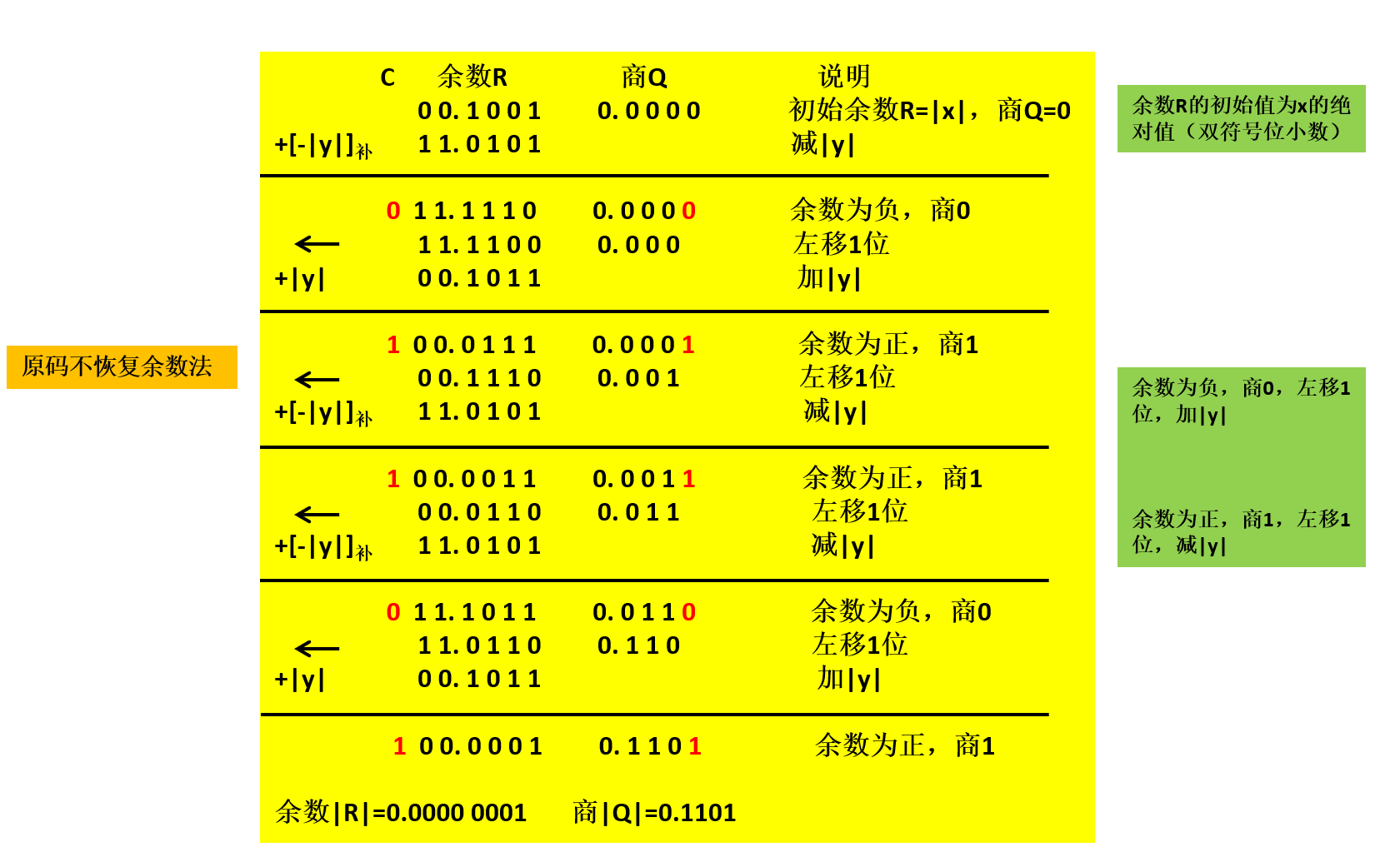
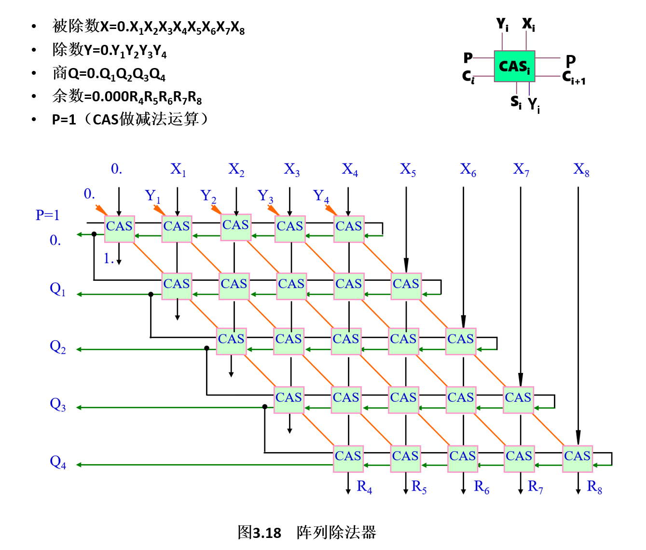
原码不恢复余数除法
阵列除法

Slide 7
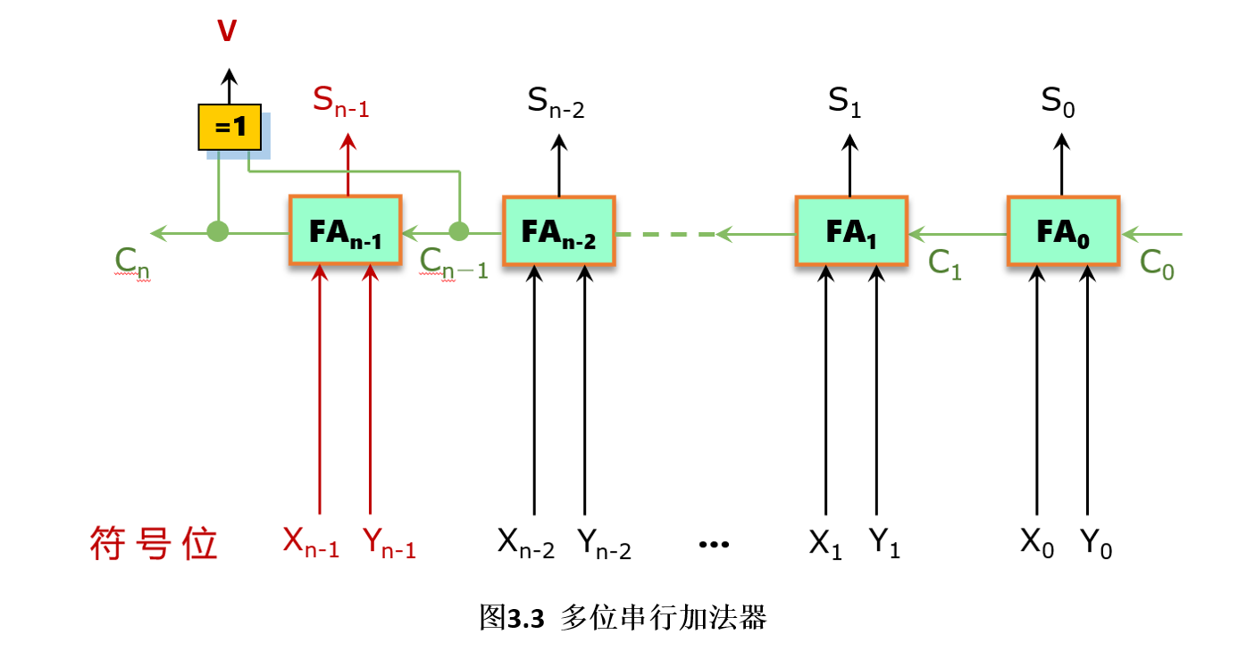
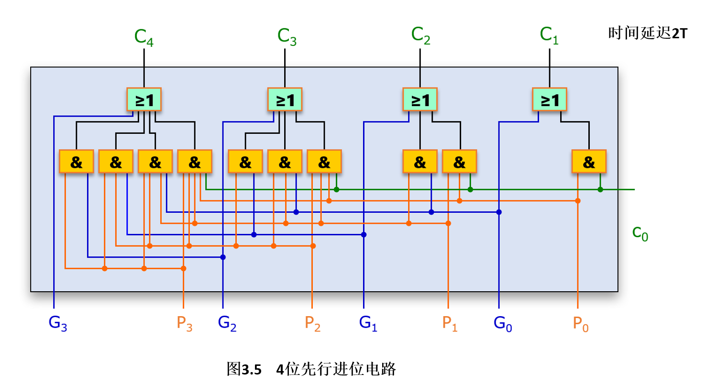
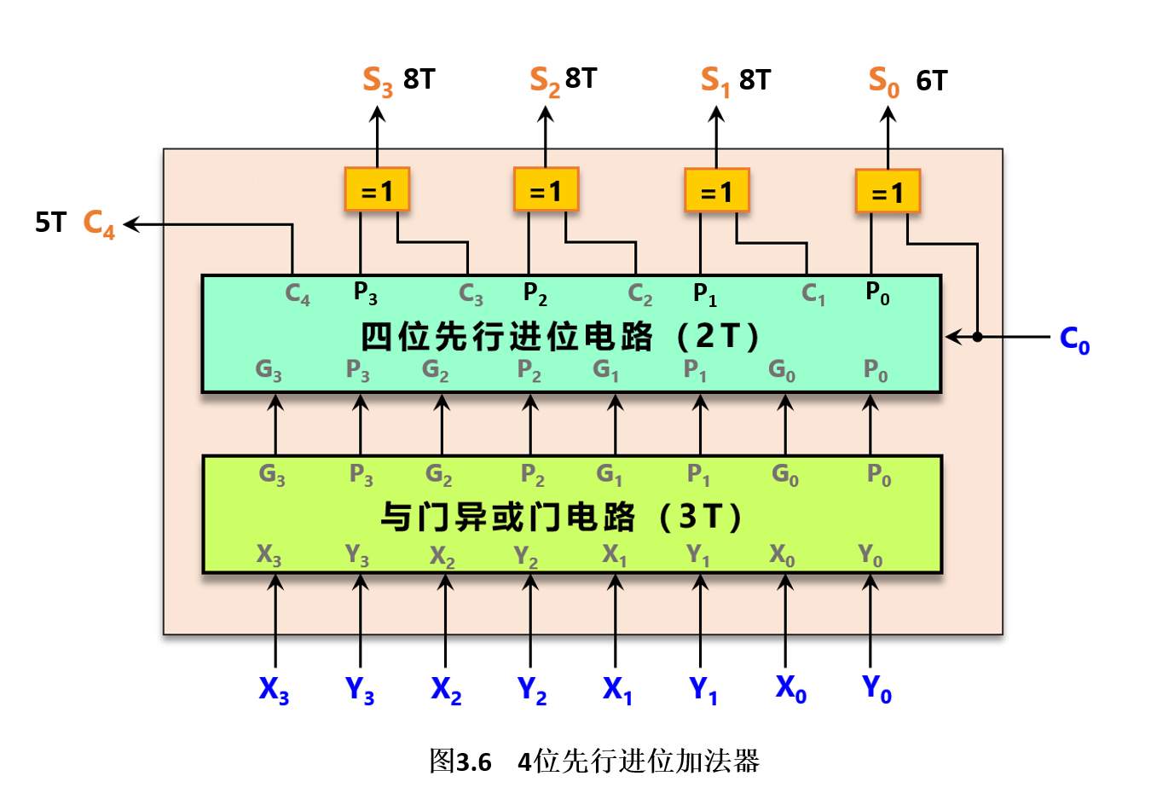
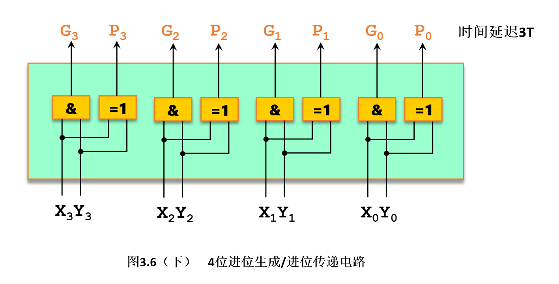
串行进位
先行进位：也称快速进位、并行进位

Slide 8
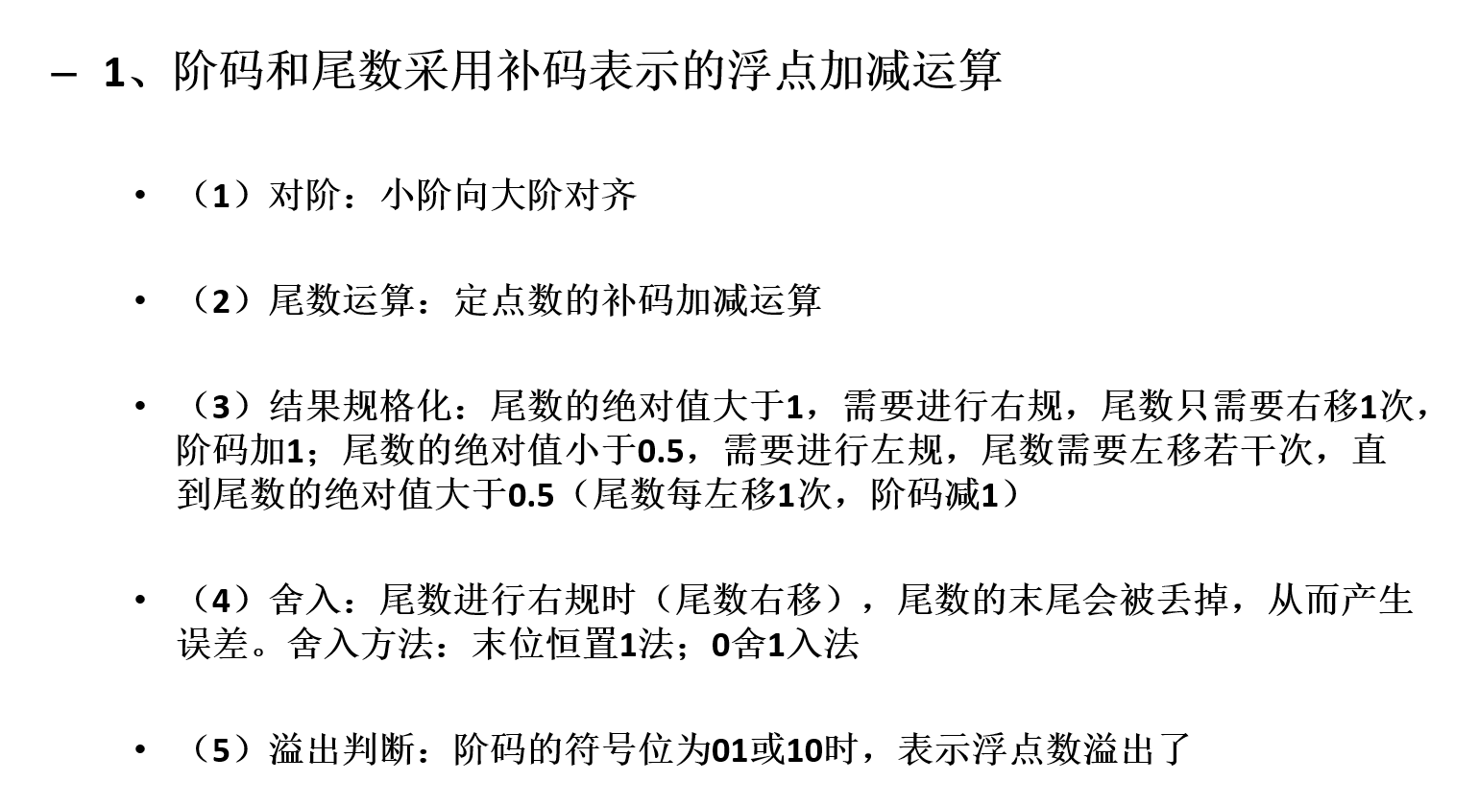
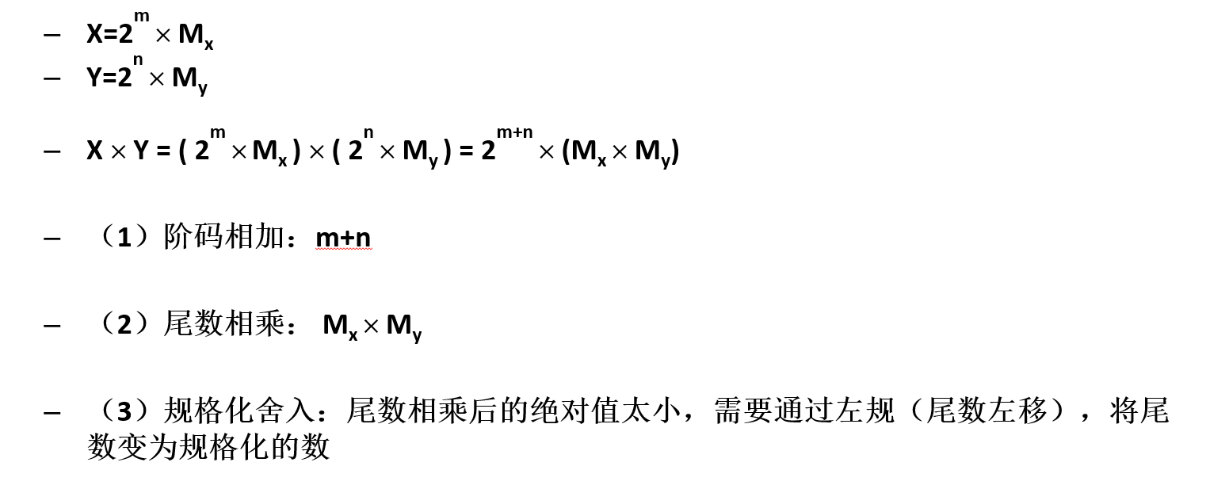
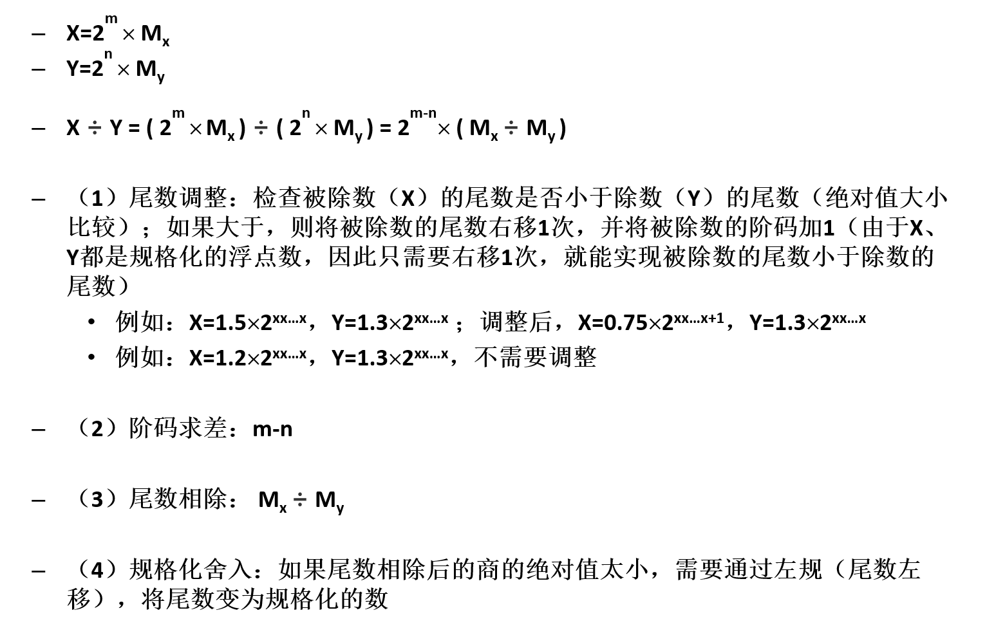
对阶：浮点加减运算的第一步，使参与运算的两个浮点数的阶码相同（小阶向大阶对齐）
规格化：浮点加减运算、浮点乘除运算，都需要对结果进行规格化

Slide 9
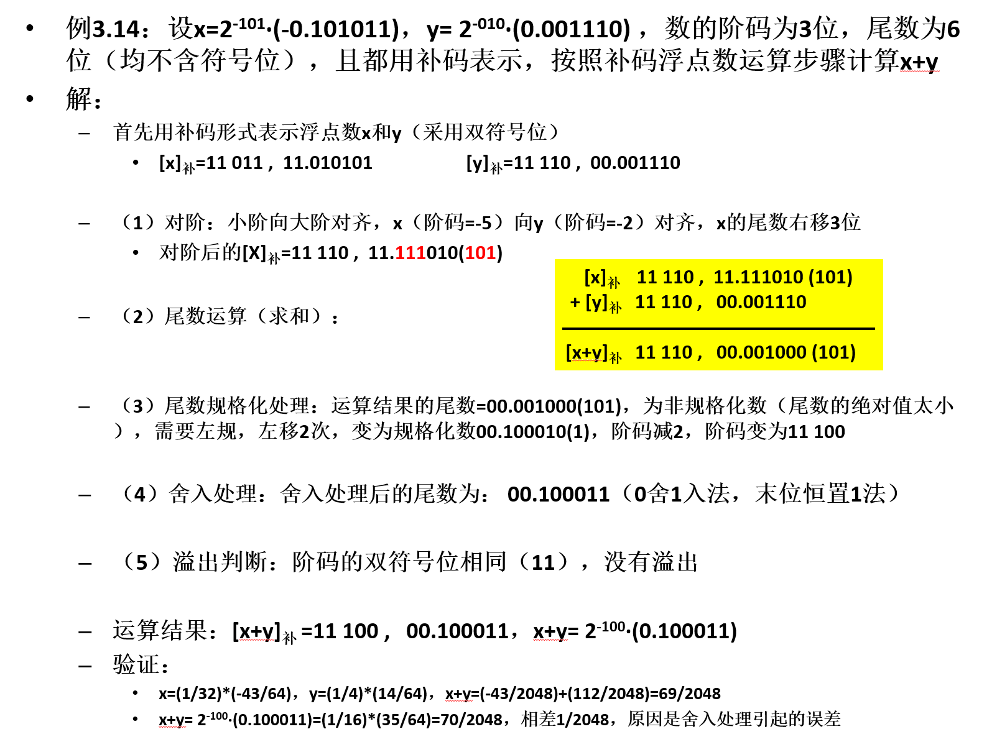
保留附加位：浮点加减运算时，对阶操作要对阶码小的尾数进行右移，保留附加位即保留右移后的若干位，这样在进行尾数求和与规格化处理时不会损失精度，只有在舍入处理时才丢掉附加位。

Slide 10
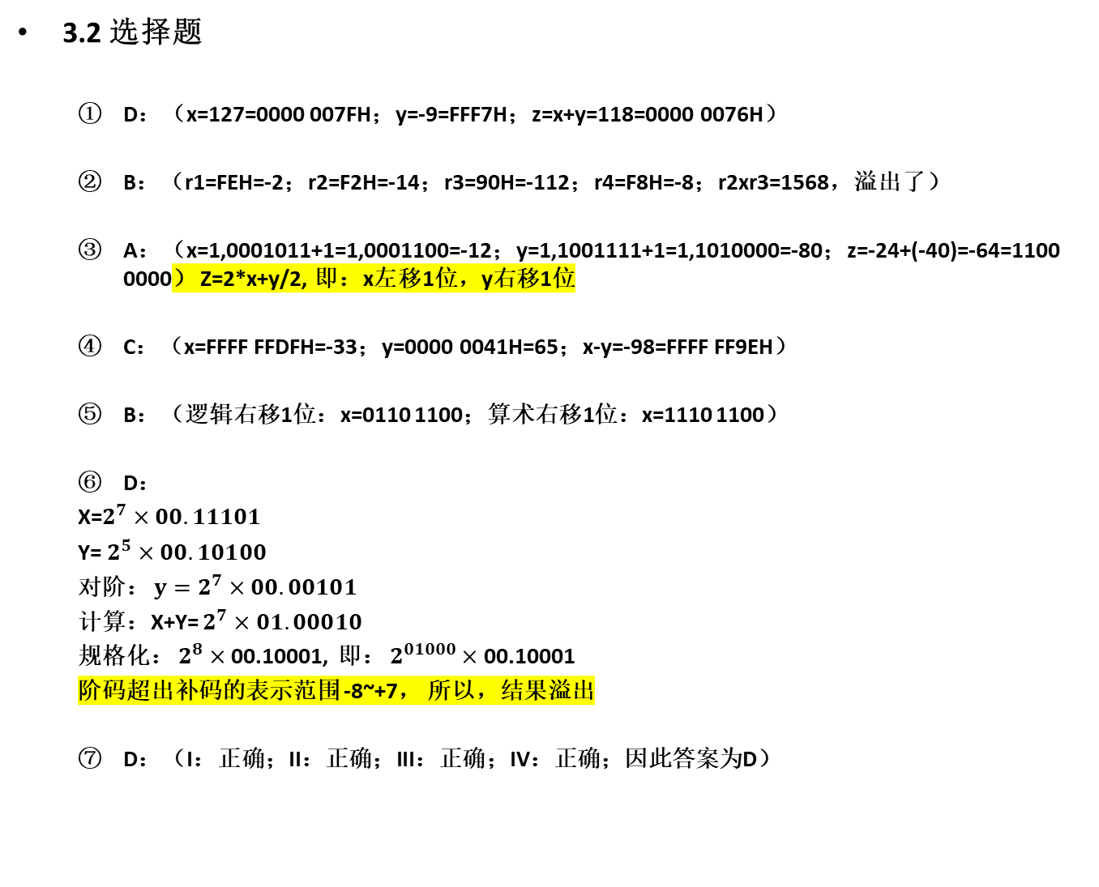
3.2 选择题
D：（x=127=0000 007FH；y=-9=FFF7H；z=x+y=118=0000 0076H）
B：（r1=FEH=-2；r2=F2H=-14；r3=90H=-112；r4=F8H=-8；r2xr3=1568，溢出了）
A：（x=1,0001011+1=1,0001100=-12；y=1,1001111+1=1,1010000=-80；z=-24+(-40)=-64=1100 0000） Z=2*x+y/2, 即：x左移1位，y右移1位
C：（x=FFFF FFDFH=-33；y=0000 0041H=65；x-y=-98=FFFF FF9EH）
B：（逻辑右移1位：x=0110 1100；算术右移1位：x=1110 1100）
D：
X=$2^{7}×00.11101$
Y= $2^{5}×00.10100$
对阶： $y=2^{7}×00.00101$
计算：X+Y= $2^{7}×01.00010$
规格化： $2^{8}×$00.10001, 即： $2^{01000}×$00.10001
阶码超出补码的表示范围 -8~+7， 所以，结果溢出
D：（I：正确；II：正确；III：正确；IV：正确；因此答案为D）

Slide 11
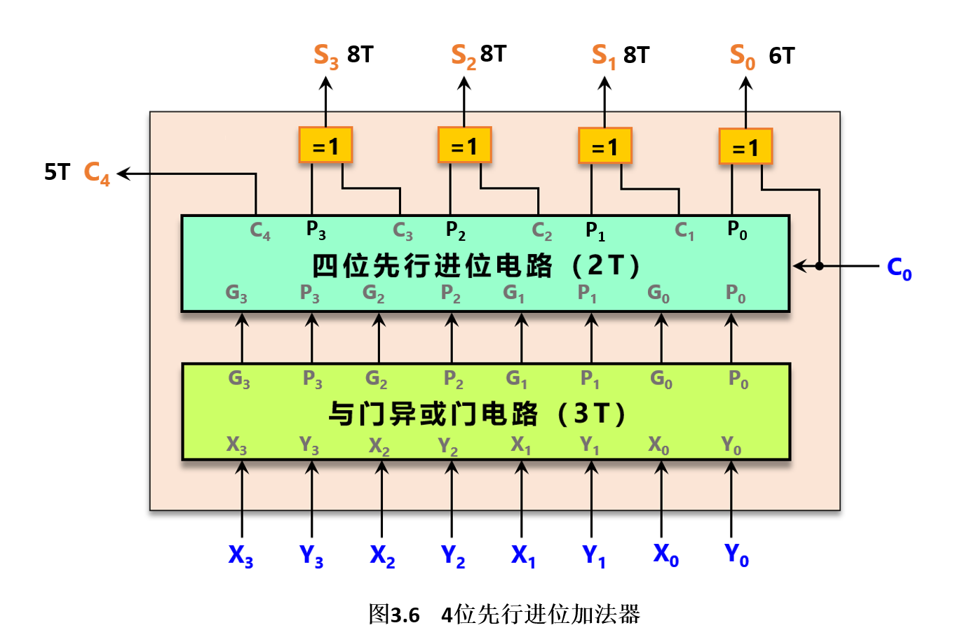
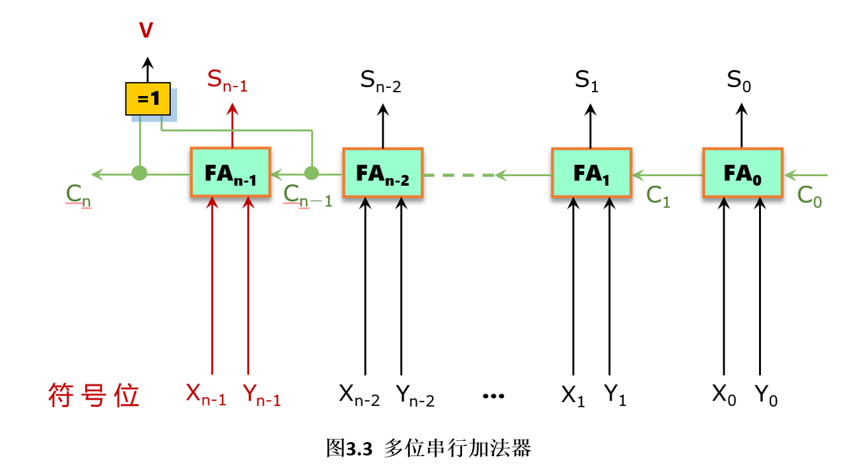
3.3 回答下列问题
为什么采用并行进位能提高加法器的运算速度？
答：并行进位也就是先行进位，可以同时产生各个进位；而串行进位，高位的进位必须等到低位的进位得到后，才能产生；因此并行进位能够提高加法器的运算速度。例如，4位并行进位加法器，时间延迟为8T，而4位串行加法器的时间延迟为(2n+4)T=(2*4+4)T=12T。
(2n+4)T

Slide 12
如何判断浮点数运算结果是否发生溢出？
答：浮点数运算结果是否溢出是由阶码决定的，阶码采用双符号位时，如果符号位=01或10，则表示浮点数溢出了

Slide 13
如何判断浮点数运算结果是否为规格化数？如果不是规格化数，如何进行规格化？
答：如果浮点数的尾数采用原码表示，当尾数的最高有效位=1，则为规格化数。如果浮点数的尾数采用补码表示，当尾数为正数且尾数的最高有效位=1，则为规格化数；当尾数为负数且尾数的最高有效位=0，则为规格化数。
如果不是规格化数，则可以通过左规（浮点数的绝对值小于0.5）或右规（浮点数的绝对值大于1），使浮点数的尾数变为规格化的数。

Slide 14
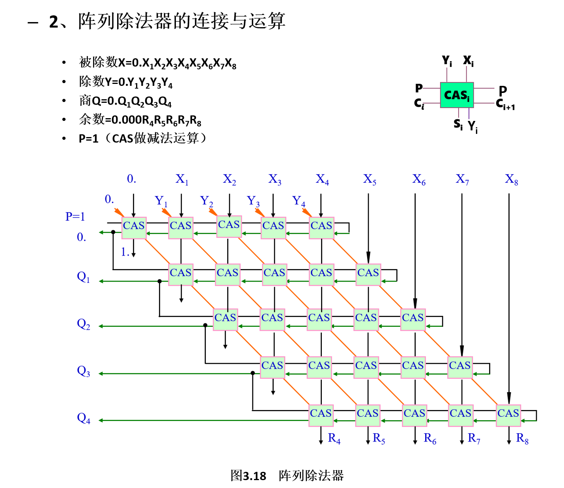
为什么阵列除法器中能用CAS的进位/借位控制端作为上商的控制信号？
答：上商位决定了下一步是进行加法还是进行减法，因此可用上一步的商（最左侧CAS的进位/借位输出）控制下一行串行进位加减法电路的运算，即商上1，下一步减除数；而商上0，下一步加除数；故将上一步的商与下一行的CAS电路的P输入相连。

Slide 15
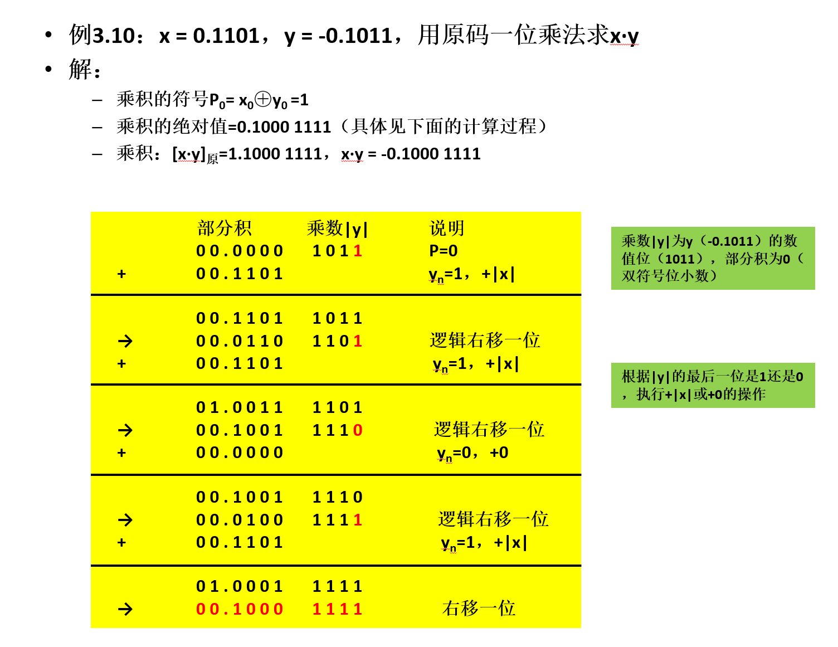
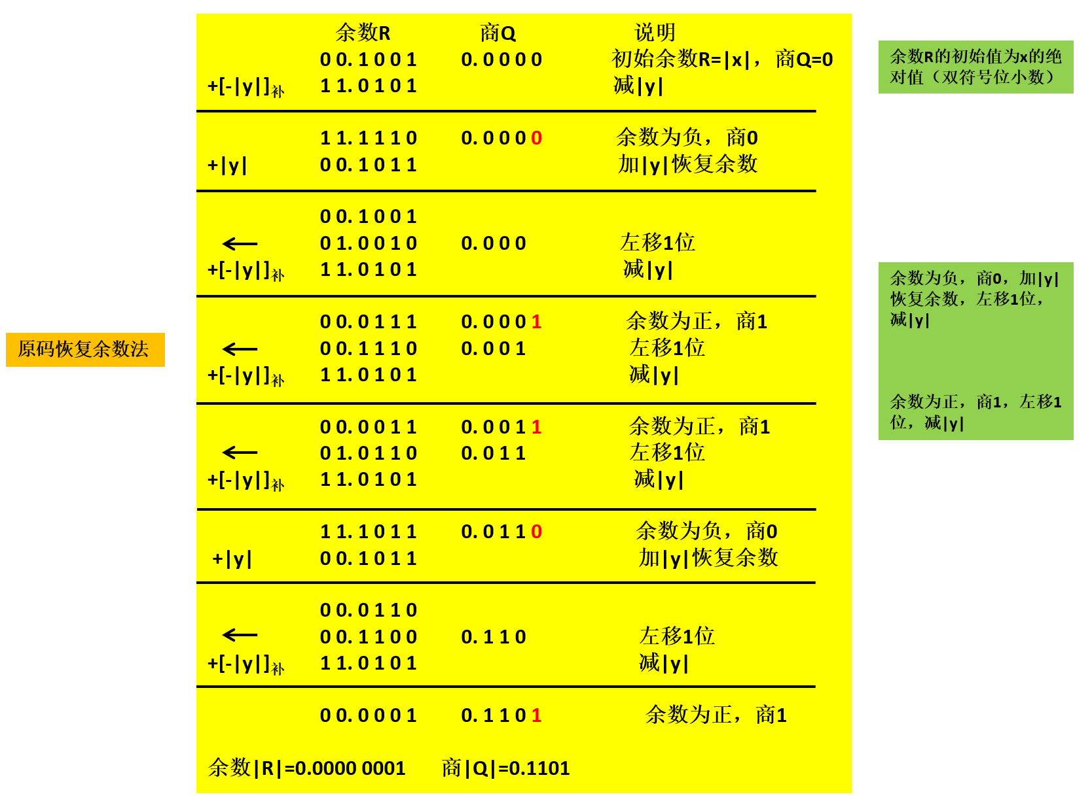
移位运算和乘法及除法运算有何关系？
答：乘法是由加法和右移实现的；除法是由减法（减法也将通过加法实现）和左移实现的。因此计算机中只有加法器和移位运算部件，就可以完成加减乘除四则运算。

Slide 16



3.4 已知x和y，用变形补码计算x+y，并判断结果是否溢出。
答：
（1）x=0.11010，y=0.10111
[x+y]_{补}=[x]_{补}+[y]_{补}
变形补码： [x]_{补}=00.11010，[y]_{补}=00.10111
[x+y]_{补}=01.10001，符号位为01，表示正溢出
（2）x=0.11101，y=-0.10100
（3）x=-0.10111，y=-0.11000
（1）题目有误，y=0.10111
[x]_{补} 00.11010
+ [y]_{补} 00.10111
[x+y]_{补} 01.10001

Slide 17



3.5 已知x和y，用变形补码计算x-y，并判断结果是否溢出。
答：
（1）x=0.11011，y=0.11101
[x-y]_{补}=[x]_{补}+[-y]_{补}
变形补码： [x]_{补}=00.11011，[-y]_{补}=11.00011
[x-y]_{补}=11.11110，符号位为11，没有溢出
（2）x=0.10111，y=0.11110
（3）x=-0.11111，y=-0.11001
[x]_{补} 00.11011
+ [-y]_{补} 11.00011
[x-y]_{补} 11.11110

Slide 18

3.6 用原码一位乘法计算x·y。
答：
（1）x=-0.11111，y=0.11101
乘积的符号P₀= x₀⊕y₀ = 1⊕0=1
乘积的绝对值=0.11100 00011（具体见下面的计算过程）
乘积：[x·y]_{原}=1. 11100 00011，x·y = -0. 11100 00011
部分积 乘数|y| 说明
0 0 . 0 0 0 0 0 1 1 1 0 1 P=0
+ 0 0 . 1 1 1 1 1 y_{n}=1，+|x|
0 0 . 1 1 1 1 1 1 1 1 0 1
→ 0 0 . 0 1 1 1 1 1 1 1 1 0 逻辑右移一位
+ 0 0 . 0 0 0 0 0 y_{n}=0，+0
0 0 . 0 1 1 1 1 1 1 1 1 0
→ 0 0 . 0 0 1 1 1 1 1 1 1 1 逻辑右移一位
+ 0 0 . 1 1 1 1 1 y_{n}=1，+|x|
0 1 . 0 0 1 1 0 1 1 1 1 1
→ 0 0 . 1 0 0 1 1 0 1 1 1 1 逻辑右移一位
+ 0 0 . 1 1 1 1 1 y_{n}=1，+|x|
0 1 . 1 0 0 1 0 0 1 1 1 1
→ 0 0 . 1 1 0 0 1 0 0 1 1 1 逻辑右移一位
+ 0 0 . 1 1 1 1 1 y_{n}=1，+|x|
0 1 . 1 1 0 0 0 0 0 1 1 1
→ 0 0 . 1 1 1 0 0 0 0 0 1 1 逻辑右移一位
乘数|y|为y（0.11101）的数值位（11101），部分积P为0（双符号位小数）
根据|y|的最后一位是1还是0，执行+|x|或+0的操作

Slide 19

3.6 用原码一位乘法计算x·y。
答：
（2）x=-0.11010，y=-0.01011
乘积的符号P₀= x₀⊕y₀ = 1⊕1=0
乘积的绝对值=0.01000 11110（具体计算过程参考上一题）
乘积：[x·y]_{原}=0. 01000 11110，x·y = 0. 01000 11110

Slide 20

3.7 用补码一位乘法计算x·y。
答：
（1）x=0.10110，y=-0.00011
[x]_{补} = 0.10110； [y]_{补} = 1.11101
双符号位：[x]_{补} = 00.10110；[-x]_{补} = 11.01010
[x · y]_{补} = 11.11101 11110（具体见下面的计算过程）
验证：x = 0.10110，y = -0.00011，x · y = -0.00010 00010， [x · y]_{补} = 1.11101 11110
部分积 乘数y 说明
0 0 . 0 0 0 0 0 1 1 1 1 0 1 0 P=0 y_{n+1}=0
+ 1 1 . 0 1 0 1 0 y_{n}y_{n+1}=10，+[-x]_{补}
1 1 . 0 1 0 1 0 1 1 1 1 0 1 0
→ 1 1 . 1 0 1 0 1 0 1 1 1 1 0 1 算术右移一位
+ 0 0 . 1 0 1 1 0 y_{n}y_{n+1}=01，+[x]_{补}
0 0 . 0 1 0 1 1 0 1 1 1 1 0 1
→ 0 0 . 0 0 1 0 1 1 0 1 1 1 1 0 算术右移一位
+ 1 1 . 0 1 0 1 0 y_{n}y_{n+1}=10，+[-x]_{补}
1 1 . 0 1 1 1 1 1 0 1 1 1 1 0
→ 1 1 . 1 0 1 1 1 1 1 0 1 1 1 1 算术右移一位
+ 0 0 . 0 0 0 0 0 y_{n}y_{n+1}=11，+0
1 1 . 1 0 1 1 1 1 1 0 1 1 1 1
→ 1 1 . 1 1 0 1 1 1 1 1 0 1 1 1 算术右移一位
+ 0 0 . 0 0 0 0 0 y_{n}y_{n+1}=11，+0
1 1 . 1 1 0 1 1 1 1 1 0 1 1 1
→ 1 1 . 1 1 1 0 1 1 1 1 1 0 1 1 算术右移一位
+ 0 0 . 0 0 0 0 0 y_{n}y_{n+1}=11，+0
1 1 . 1 1 1 0 1 1 1 1 1 0 最后一步不移位
乘数y为补码值（1.11101），去掉小数点（111101），最后增加一位y_{n+1}=0（1111010）；部分积为0（双符号位小数）
根据y的最后二位是01、10、00或11，执行+[x]_{补}、+[-x]_{补}、+0的操作

Slide 21

3.7 用补码一位乘法计算x·y。
答：
（2）x=-0.011010，y=-0.011101
[x]_{补} = 1.100110； [y]_{补} = 1.100011
双符号位：[x]_{补} = 11.100110；[-x]_{补} = 00.011010
[x · y]_{补} = 00.001011 110010（具体计算过程参考上一题）
验证： x=-0.011010，y=-0.011101 ，x · y = 0.001011 110010， [x · y]_{补} = 0. 001011 110010

Slide 22
3.8 用原码不恢复余数法计算x÷y。
答：
（1）x=0.10101，y=0.11011
|x|=00.10101，|y|= 00.11011， [-|y|]_{补} = 11.00101
余数R 商Q 说明
0 0. 1 0 1 0 1 0. 0 0 0 0 0 初始余数R=|x|，商Q=0
+[-|y|]_{补} 1 1. 0 0 1 0 1 减|y|
1 1. 1 1 0 1 0 0. 0 0 0 0 0 余数为负，商0
1 1. 1 0 1 0 0 0. 0 0 0 0 左移1位
+|y| 0 0. 1 1 0 1 1 加|y|
0 0. 0 1 1 1 1 0. 0 0 0 0 1 余数为正，商1
0 0. 1 1 1 1 0 0. 0 0 0 1 左移1位
+[-|y|]_{补} 1 1. 0 0 1 0 1 减|y|
0 0. 0 0 0 1 1 0. 0 0 0 1 1 余数为正，商1
0 0. 0 0 1 1 0 0. 0 0 1 1 左移1位
+[-|y|]_{补} 1 1. 0 0 1 0 1 减|y|
1 1. 0 1 0 1 1 0. 0 0 1 1 0 余数为负，商0
1 0. 1 0 1 1 0 0. 0 1 1 0 左移1位
+|y| 0 0. 1 1 0 1 1 加|y|
1 1. 1 0 0 0 1 0. 0 1 1 0 0 余数为负，商0
1 1. 0 0 0 1 0 0. 1 1 0 0 左移1位
+|y| 0 0. 1 1 0 1 1 加|y|
1 1. 1 1 1 0 1 0. 1 1 0 0 0 余数为负，商0
+|y| 0 0. 1 1 0 1 1 加|y|
0 0. 1 1 0 0 0 0. 1 1 0 0 0
商Q=0.11000；余数R=0.00000 11000
因为余数为负数，需要加|y|恢复为正余数（余数的符号必须与x的符号相同）
余数R的初始值为x的绝对值（双符号位小数）
原码不恢复余数法
余数为负，商0，左移1位，加|y|
余数为正，商1，左移1位，减|y|
验证：x=0.10101=21/32，y=0.11011=27/32
商Q=0.11000=24/32，余数R=0.000000 11000=24/1024
x=Q*y+R=(24/32)*(27/32)+24/1024=672/1024=21/32

Slide 23
3.8 用原码不恢复余数法计算x÷y。
答：
（2）x=-0.10101，y=0.11011
|x|=00.10101，|y|= 00.11011， [-|y|]_{补} = 11.00101
具体计算过程请参考上一题
商Q = -0.11000=-24/32（商的符号为x和y符号的异或）；余数R = -0.00000 11000=-24/1024（余数的符号与x相同）
验证：x =-0.10101=-21/32，y =0.11011=27/32
x=Q*y+R=(-24/32)*(27/32)+(-24/1024)=-672/1024=-21/32

Slide 24
3.9 浮点数加法运算[x+y]_{补}。
答：
（1）x=2⁰¹¹x0.100100，y=2⁰¹⁰x(-0.011010)
第0步：阶码用4位移码表示（含1位符号位），尾数用7位补码表示（含1位符号位）
x=1,011 0.100100 y=1,010 1.100110
第1步：对阶，小阶向大阶对齐，y向x看齐
对阶后的y=1,011 1.110011
第2步：尾数求和
[x+y]_{补}=0.010111
第3步：尾数规格化， 0.010111为非规格化的尾数（绝对值小于0.5），需要左规，即左移1次，尾数变为0.101110，阶码减1，阶码=1,010
[x+y]_{补}=1,010 0.101110
验证：x=2³·(36/64)=4.5，y=2²·(-26/64)=-1.625；x+y=2.875
[x+y]_{补}=1,010 0.101110 = 2²·(46/64)=2.875
[x]_{补} 0.100100
+ [y]_{补} 1.110011
[x+y]_{补} 0.010111

Slide 25
3.9 浮点数加法运算[x+y]_{补}。
答：
（2）x=2⁻¹⁰¹x(-0.100010)，y=2⁻¹⁰⁰x(-0.010110)
阶码用4位移码表示（含1位符号位），尾数用7位补码表示（含1位符号位）
[x+y]_{补}=0,100 1.011001
验证：x=2⁻⁵·(-34/64)=-17/1024，y=2⁻⁴·(-22/64)=-22/1024；x+y=-39/1024
[x+y]_{补}=0,100 1.011001 = 2⁻¹⁰⁰·(-0.100111)=2⁻⁴·(-39/64)=-39/1024

Slide 26
3.10 采用IEEE754单精度浮点数计算：
答：
（1）0.625+(-12.25)
0.625=0.101B=1.01x2⁻¹
E=-1+127=126=0111 1110
M=010 0000 0000 0000 0000 0000
IEEE754单精度浮点数=0 0111 1110 010 0000 0000 0000 0000 0000=3F20 0000H
-12.25=-1100.01=-1.10001x2¹¹
E=3+127=130=1000 0010
M=100 0100 0000 0000 0000 0000
IEEE754单精度浮点数=1 1000 0010 100 0100 0000 0000 0000 0000=C144 0000H
0.625+(-12.25)=-11.625=-1011.101=-1.011101x2¹¹
E=3+127=130=1000 0010
M=011 1010 0000 0000 0000 0000
IEEE754单精度浮点数=1 1000 0010 011 1010 0000 0000 0000 0000=C13A 0000H

Slide 27
3.10 采用IEEE754单精度浮点数计算：
答：
（2）0.625-(-12.25)
0.625=0.101B=1.01x2⁻¹
E=-1+127=126=0111 1110
M=010 0000 0000 0000 0000 0000
IEEE754单精度浮点数=0 0111 1110 010 0000 0000 0000 0000 0000=3F20 0000H
12.25=1100.01=1.10001x2¹¹
E=3+127=130=1000 0010
M=100 0100 0000 0000 0000 0000
IEEE754单精度浮点数=0 1000 0010 100 0100 0000 0000 0000 0000=4144 0000H
0.625-(-12.25)=12.875=1100.111=1.100111x2¹¹
E=3+127=130=1000 0010
M=100 1110 0000 0000 0000 0000
IEEE754单精度浮点数=0 1000 0010 100 1110 0000 0000 0000 0000=414E 0000H

Slide 28
3.11 运行C语言程序段。请回答：采用IEEE754单精度浮点数计算：
答：
（1）寄存器R1、R5、R6中的内容分别是什么？
x=134=86H（R1=86H）
y=246=F6H（R2=F6H）
m=x=86H=1,000 0110= -111 1010= -122（R3=86H）
n=y=F6H=1,111 0110= -000 1010= -10（R4=F6H）
z1=x-y=86H-F6H=90H（R5=90H）;z1=x-y=-112=1001000H（补码）
z2=x+y=86H+F6H=7CH（R6=7CH ;z2=x+y=380=10111,1100 （补码）模溢出=01111100H
无符号数的加法运算，溢出看Cn
k1=m-n=-122-(-10)= -112（R7=90H）
k2=m+n=-122+(-10)=-132（R8=7CH）
R1=86H，R5=90H，R6=7CH
（2）m=-122，k1=-112
（3）能够。因为可控加减法器既可以完成无符号数的加减运算，也可以完成有符号数的加减运算。
（4）判断带符号整数加减运算有3种方法，第2种方法是“根据运算过程中最高数据位的进位与符号位的进位是否一致进行检测”。上述程序中“int k2=m+n”会发生溢出，因为运算结果=-132，超出了8位二进制数补码的表示范围-128～+127。
m+n=86H+F6H= 10000110
+ 11110110
1 01111100

Slide 29
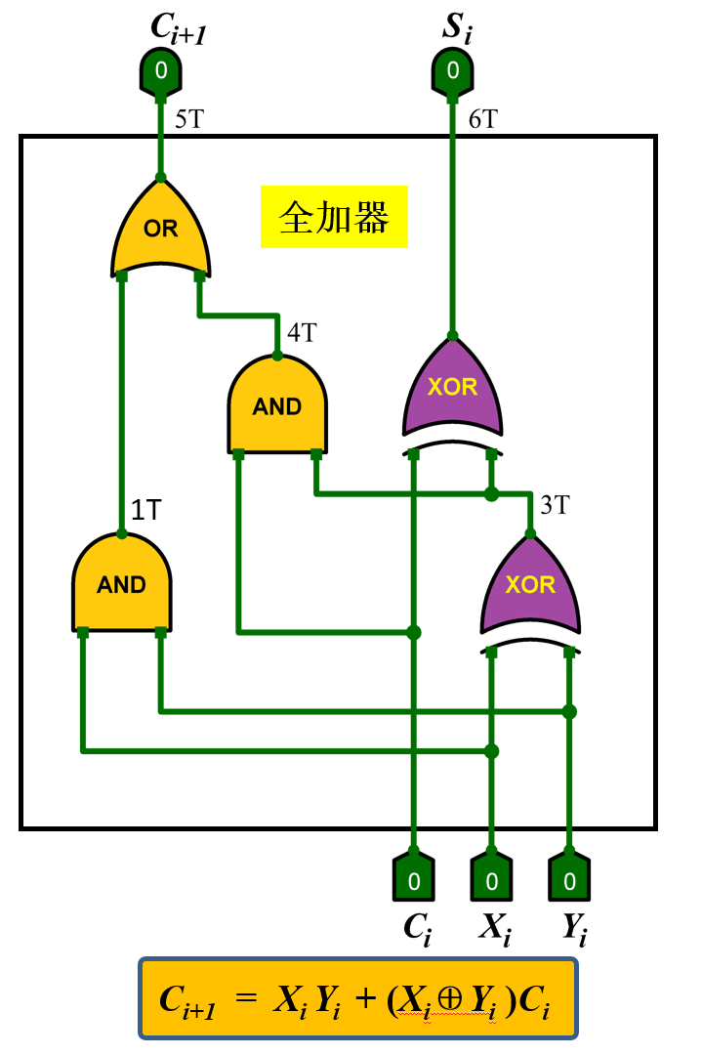
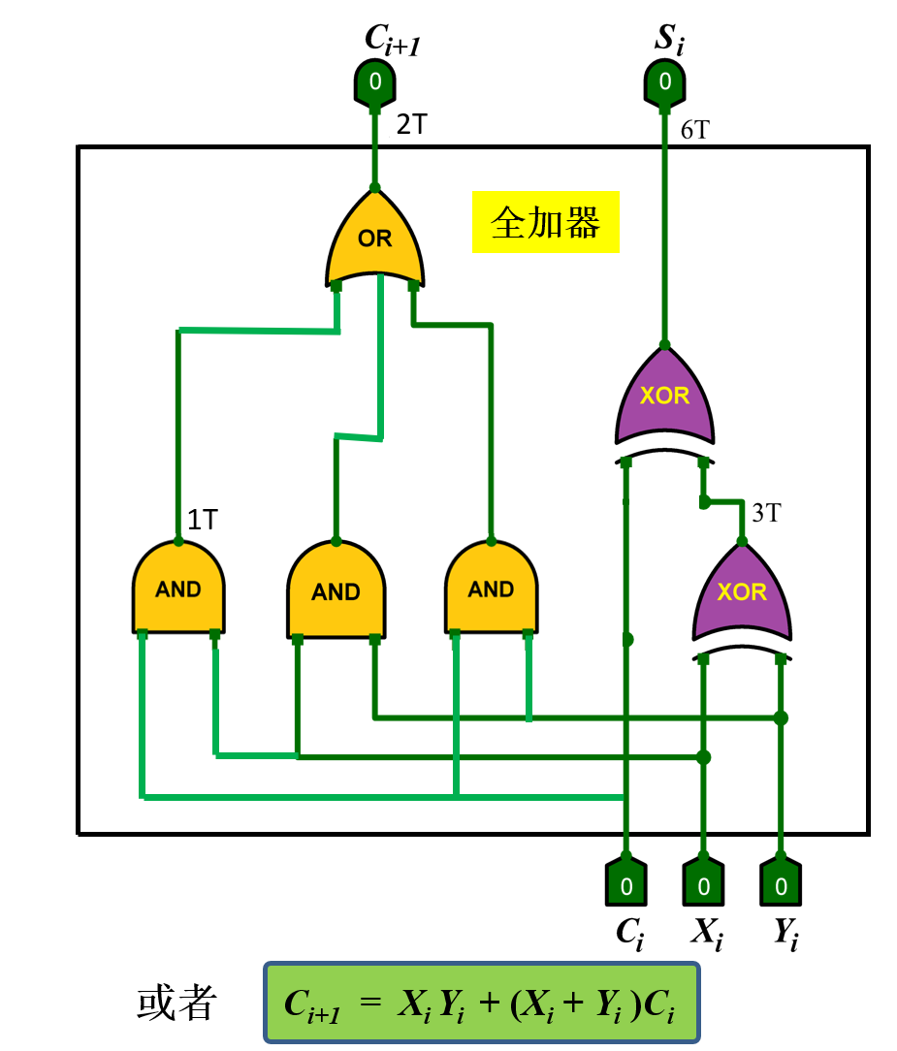
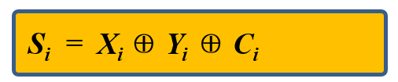
3.12 全加器采用教材图3.2(b)的方案实现。
答：
图3.2(b) 全加器方案1
图3.2(b) 全加器方案2
产生进位信号需要5T
产生进位信号只需要2T
方案2与方案1相比产生进位信号的延迟少2T，但是增加1个与门

Slide 30
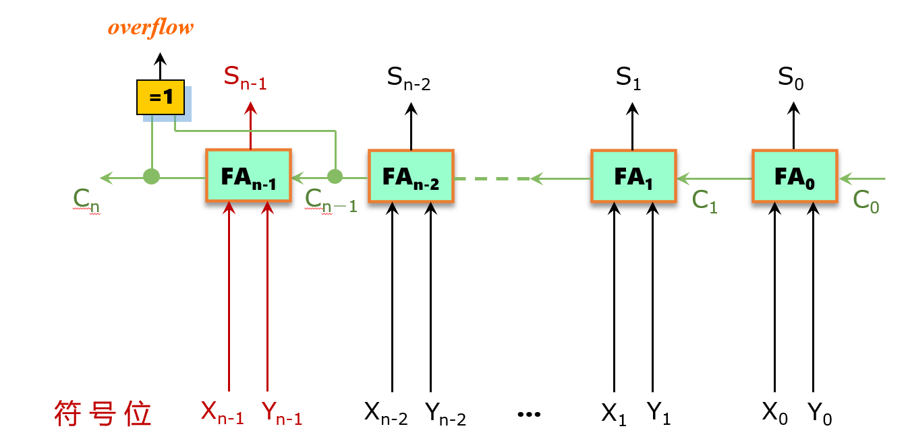
V
(2n+4)T
(2n+2)T
8T
6T
全加器方案1
图3.3
V
(2n+1)T
(2n-1)T
6T
6T
全加器方案2
少3T

Slide 31
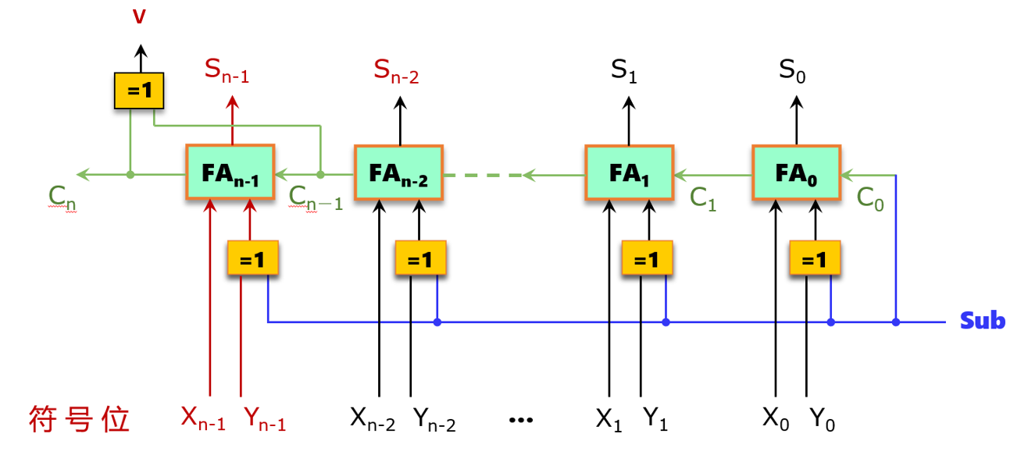
(2n+7)T
(2n+5)T
11T
9T
全加器方案1
图3.4
(2n+4)T
(2n+2)T
9T
9T
全加器方案2
少3T

Slide 32
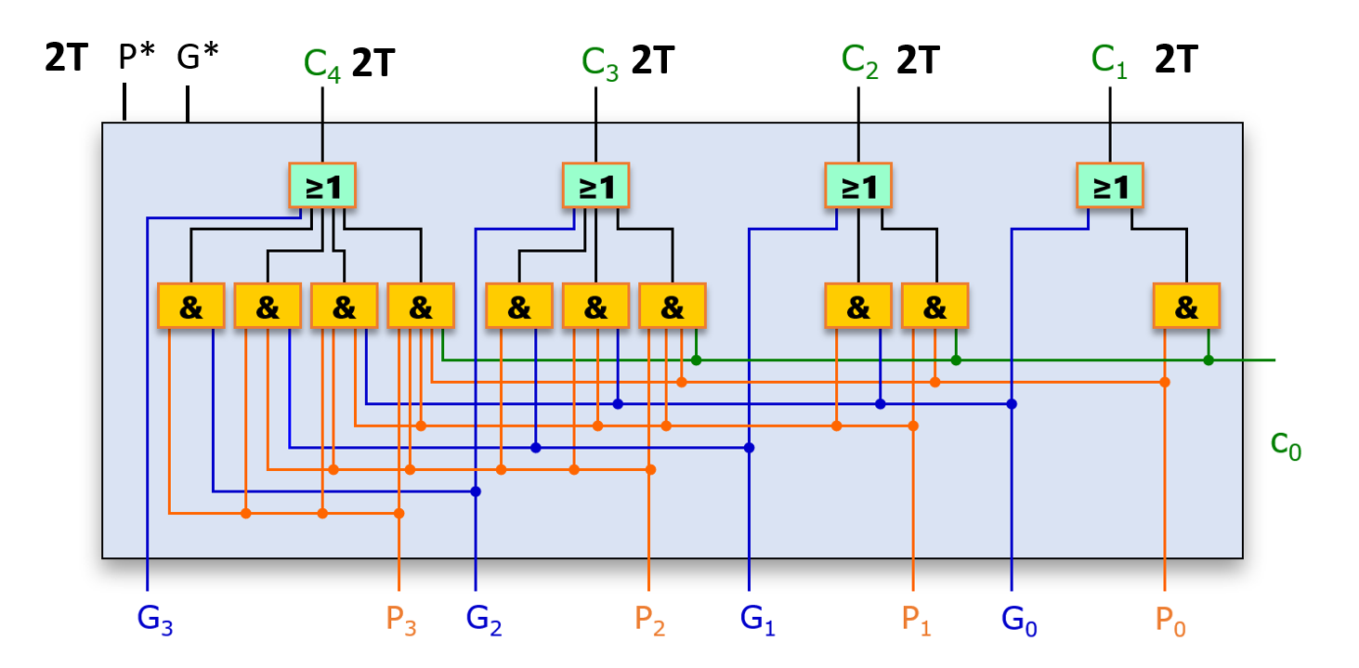
(2n+7)T
(2n+5)T
11T
9T
全加器方案1
图3.5
(2n+4)T
(2n+2)T
9T
9T
全加器方案2
没有变化

Slide 33
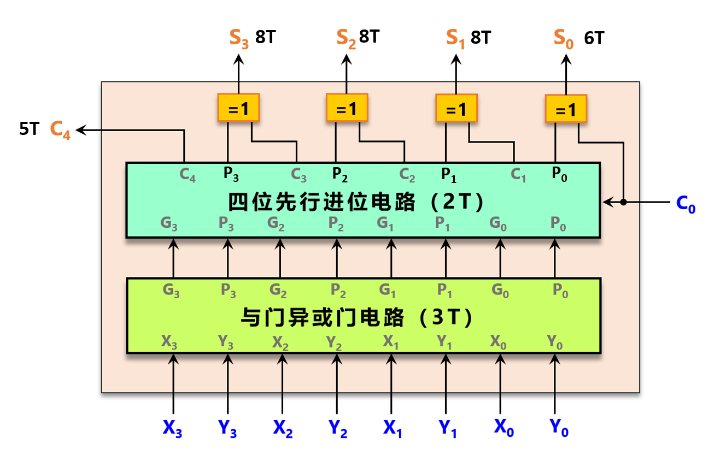
(2n+7)T
(2n+5)T
11T
9T
全加器方案1
图3.6
6T
6T
6T
(2n+4)T
(2n+2)T
9T
9T
3T
全加器方案2
少2T

Slide 34
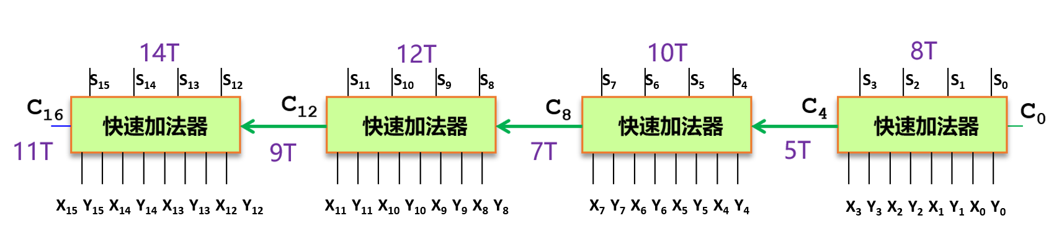
(2n+4)T
(2n+2)T
8T
6T
全加器方案1
图3.7
12T
10T
8T
6T
全加器方案2
9T
(2n+1)T
(2n-1)T
6T
6T
少2T

Slide 35
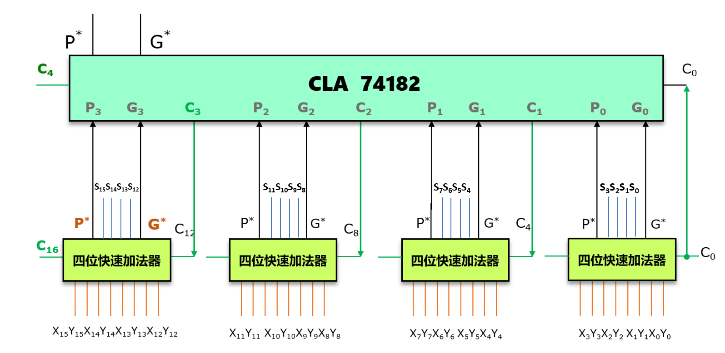
7T
(2n+4)T
(2n+2)T
8T
6T
全加器方案1
9T
图3.8
12T
10T
8T
6T
5T
全加器方案2
(2n+1)T
(2n-1)T
6T
6T
少2T
7T
少2T

